Slide 1

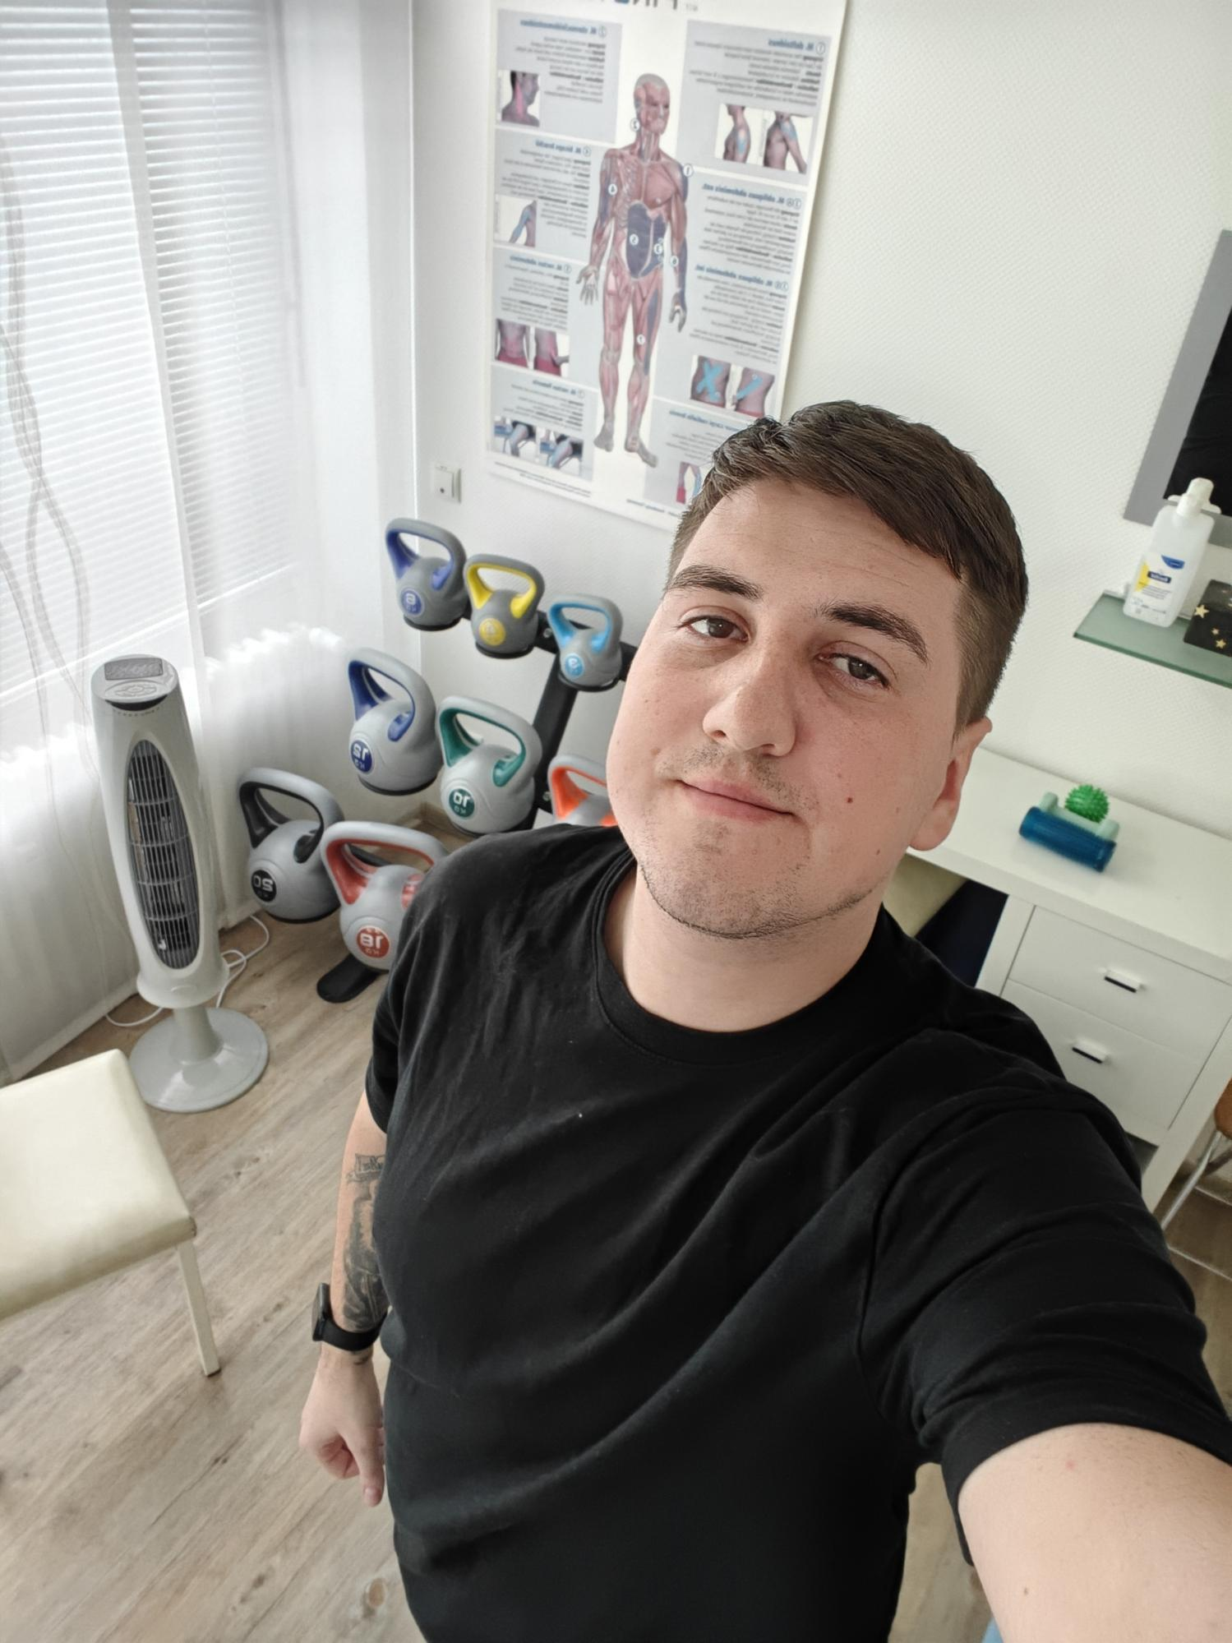
Praxis für Physiotherapie «Fuchs»
Звіт з проходження клінічної практики
Deutschland, Stadt Köln
2025

Slide 2
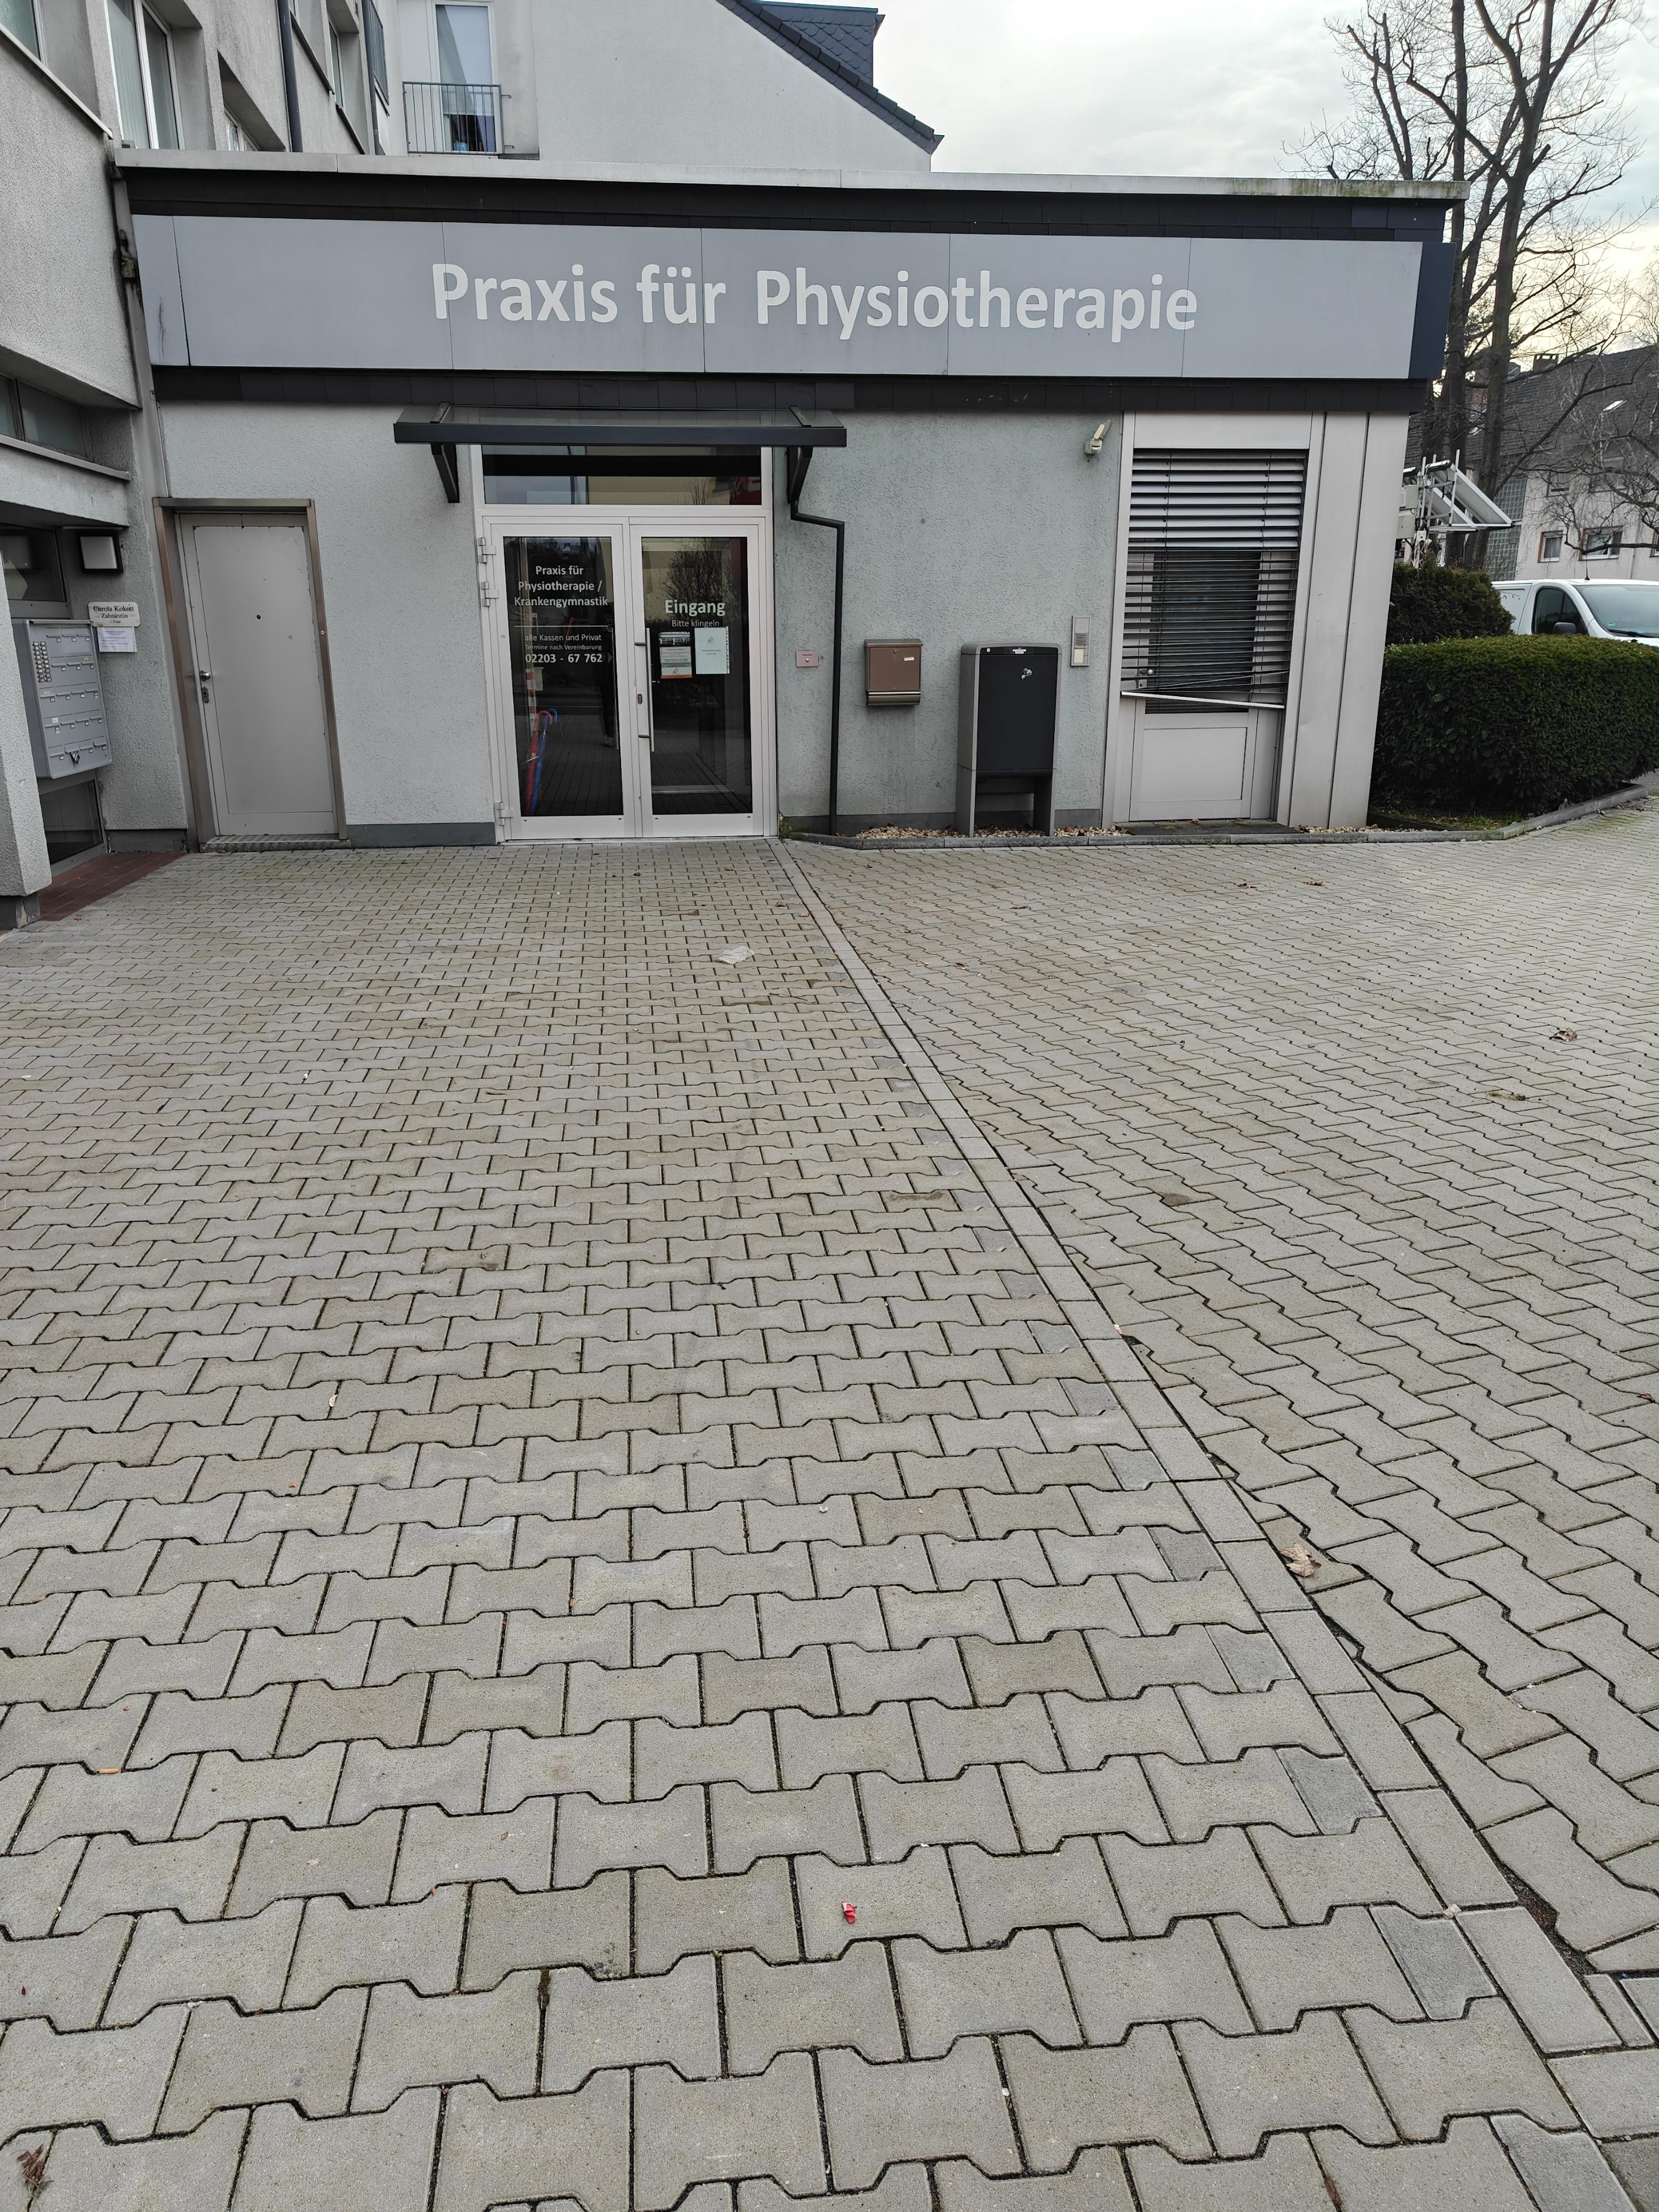
Вступ
Клінічна практика є важливим етапом навчання, що дозволяє студентам отримати практичний досвід у сфері фізичної реабілітації. Практика в фізіопраксисі "Fuchs" дала можливість поглибити знання, відпрацювати навички та ознайомитися з особливостями роботи фізіотерапевта у реальних умовах.

Slide 3
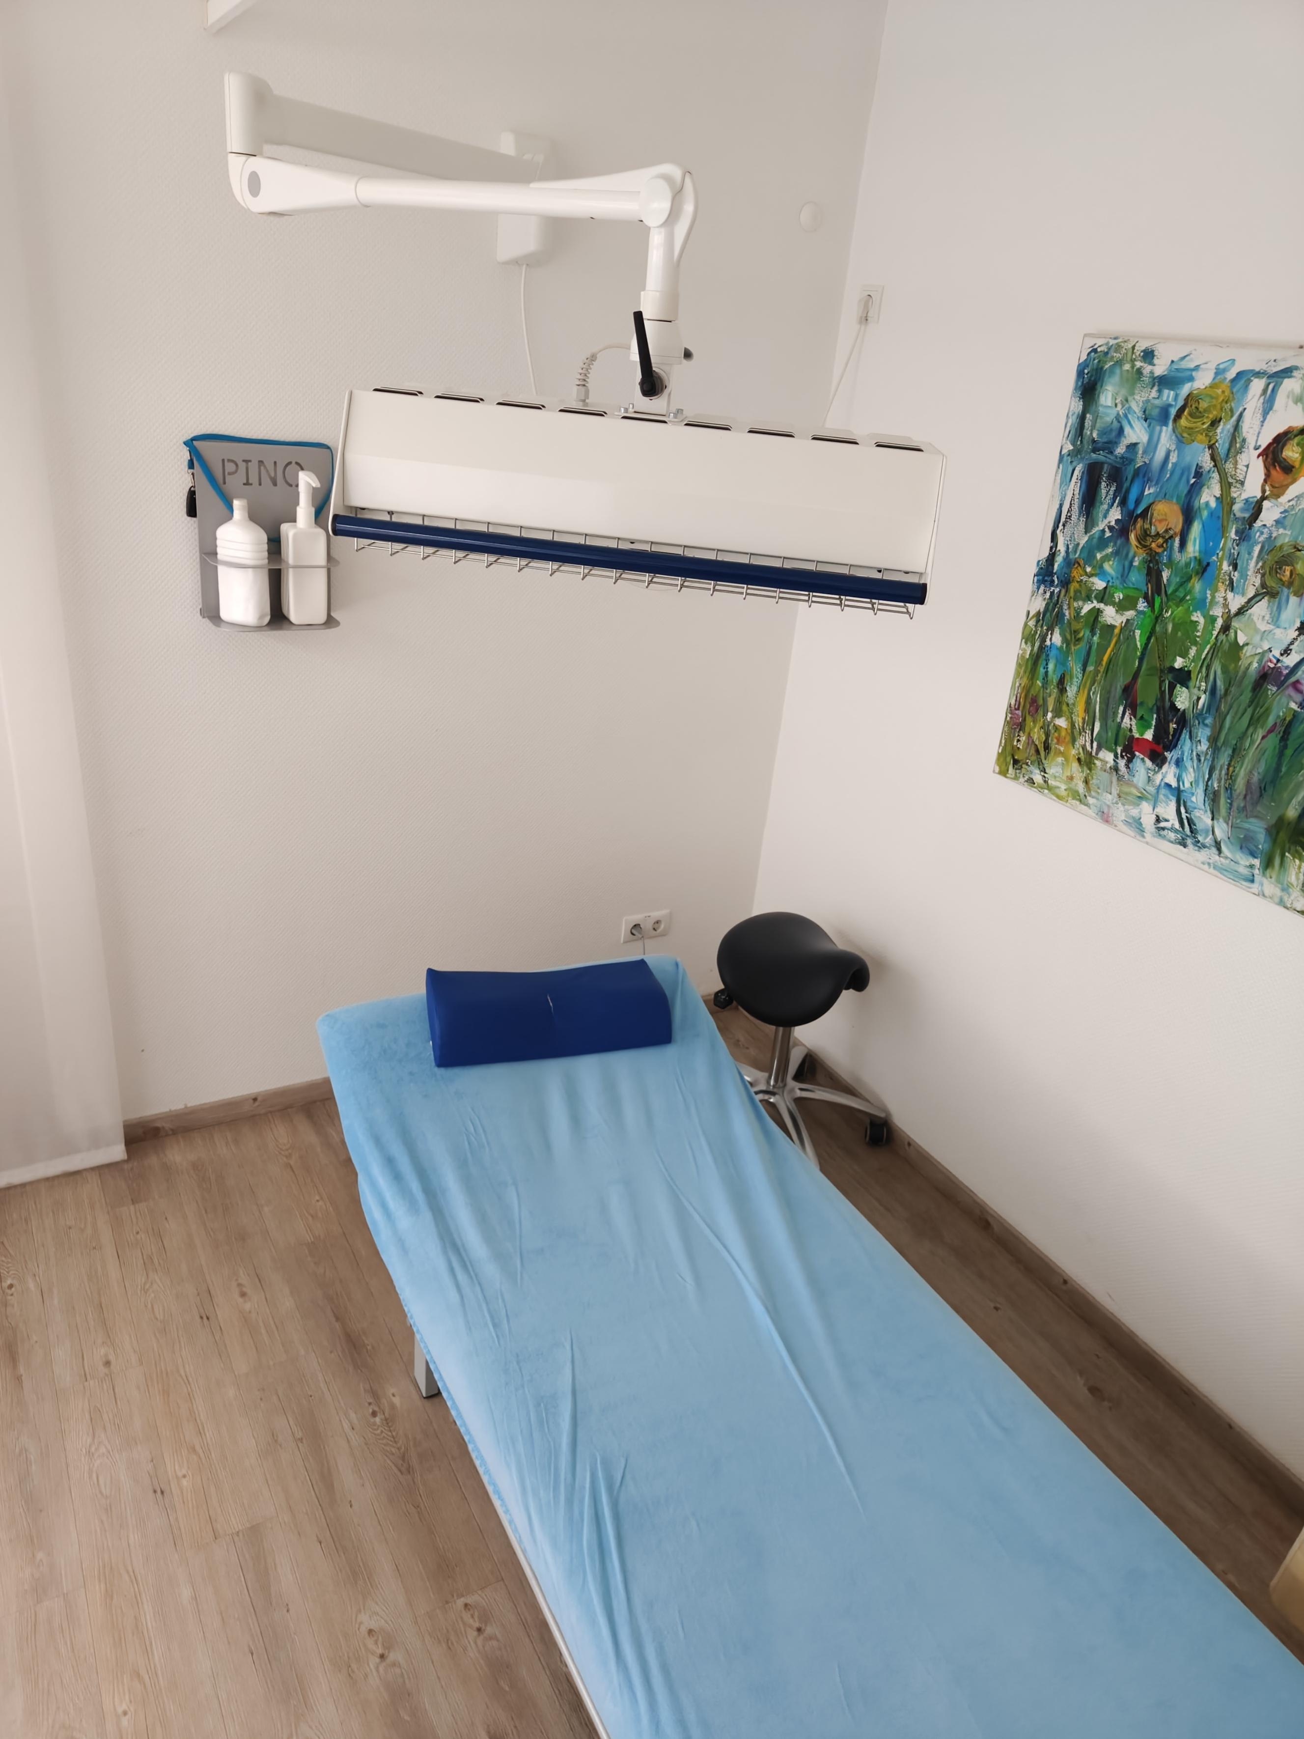
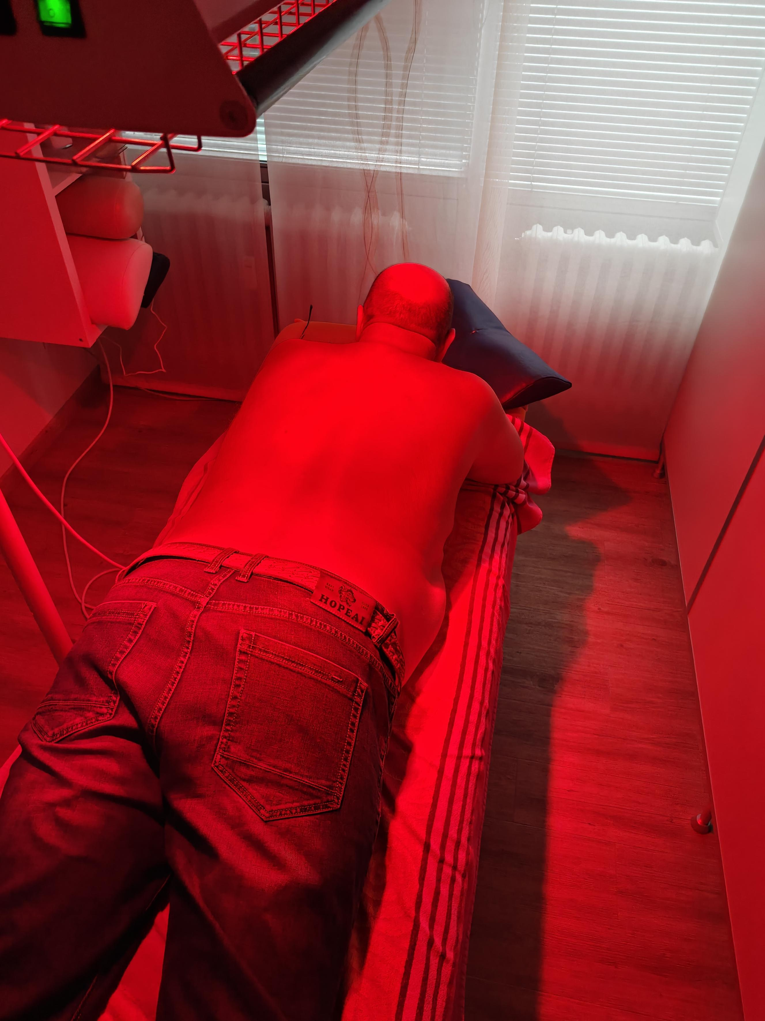
Опис медичного закладу
Praxis für Physiotherapie "Fuchs" – це сучасна фізіотерапевтична клініка, що спеціалізується на реабілітації пацієнтів з неврологічними, ортопедичними та посттравматичними порушеннями. Клініка оснащена сучасним обладнанням для проведення фізіотерапевтичних та ерготерапевтичних процедур

Slide 4
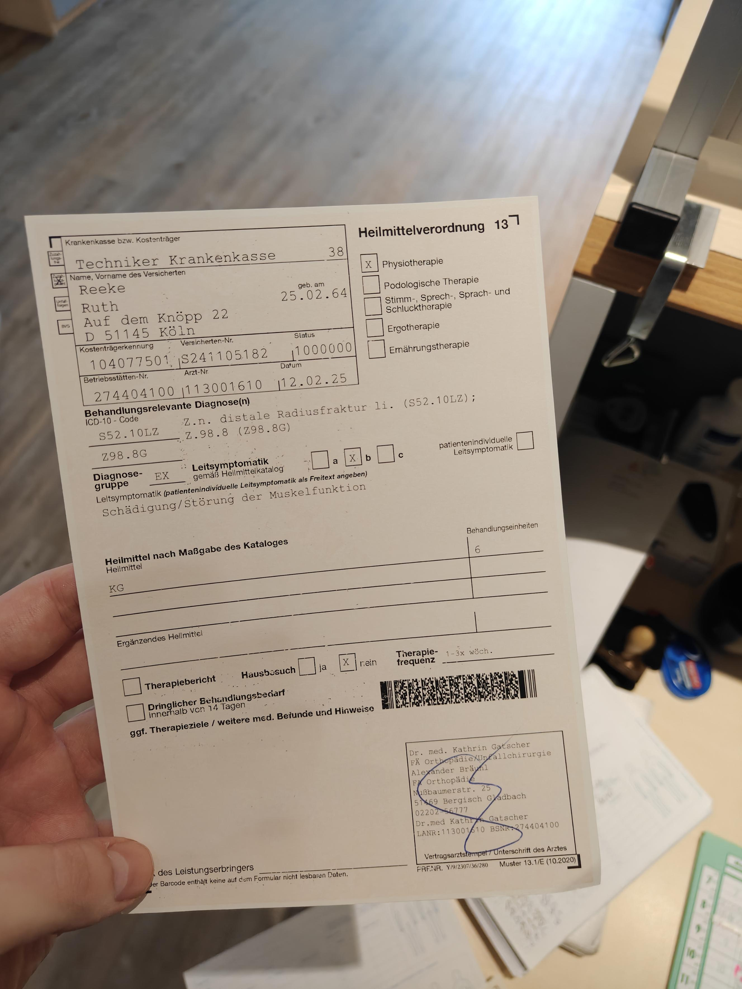
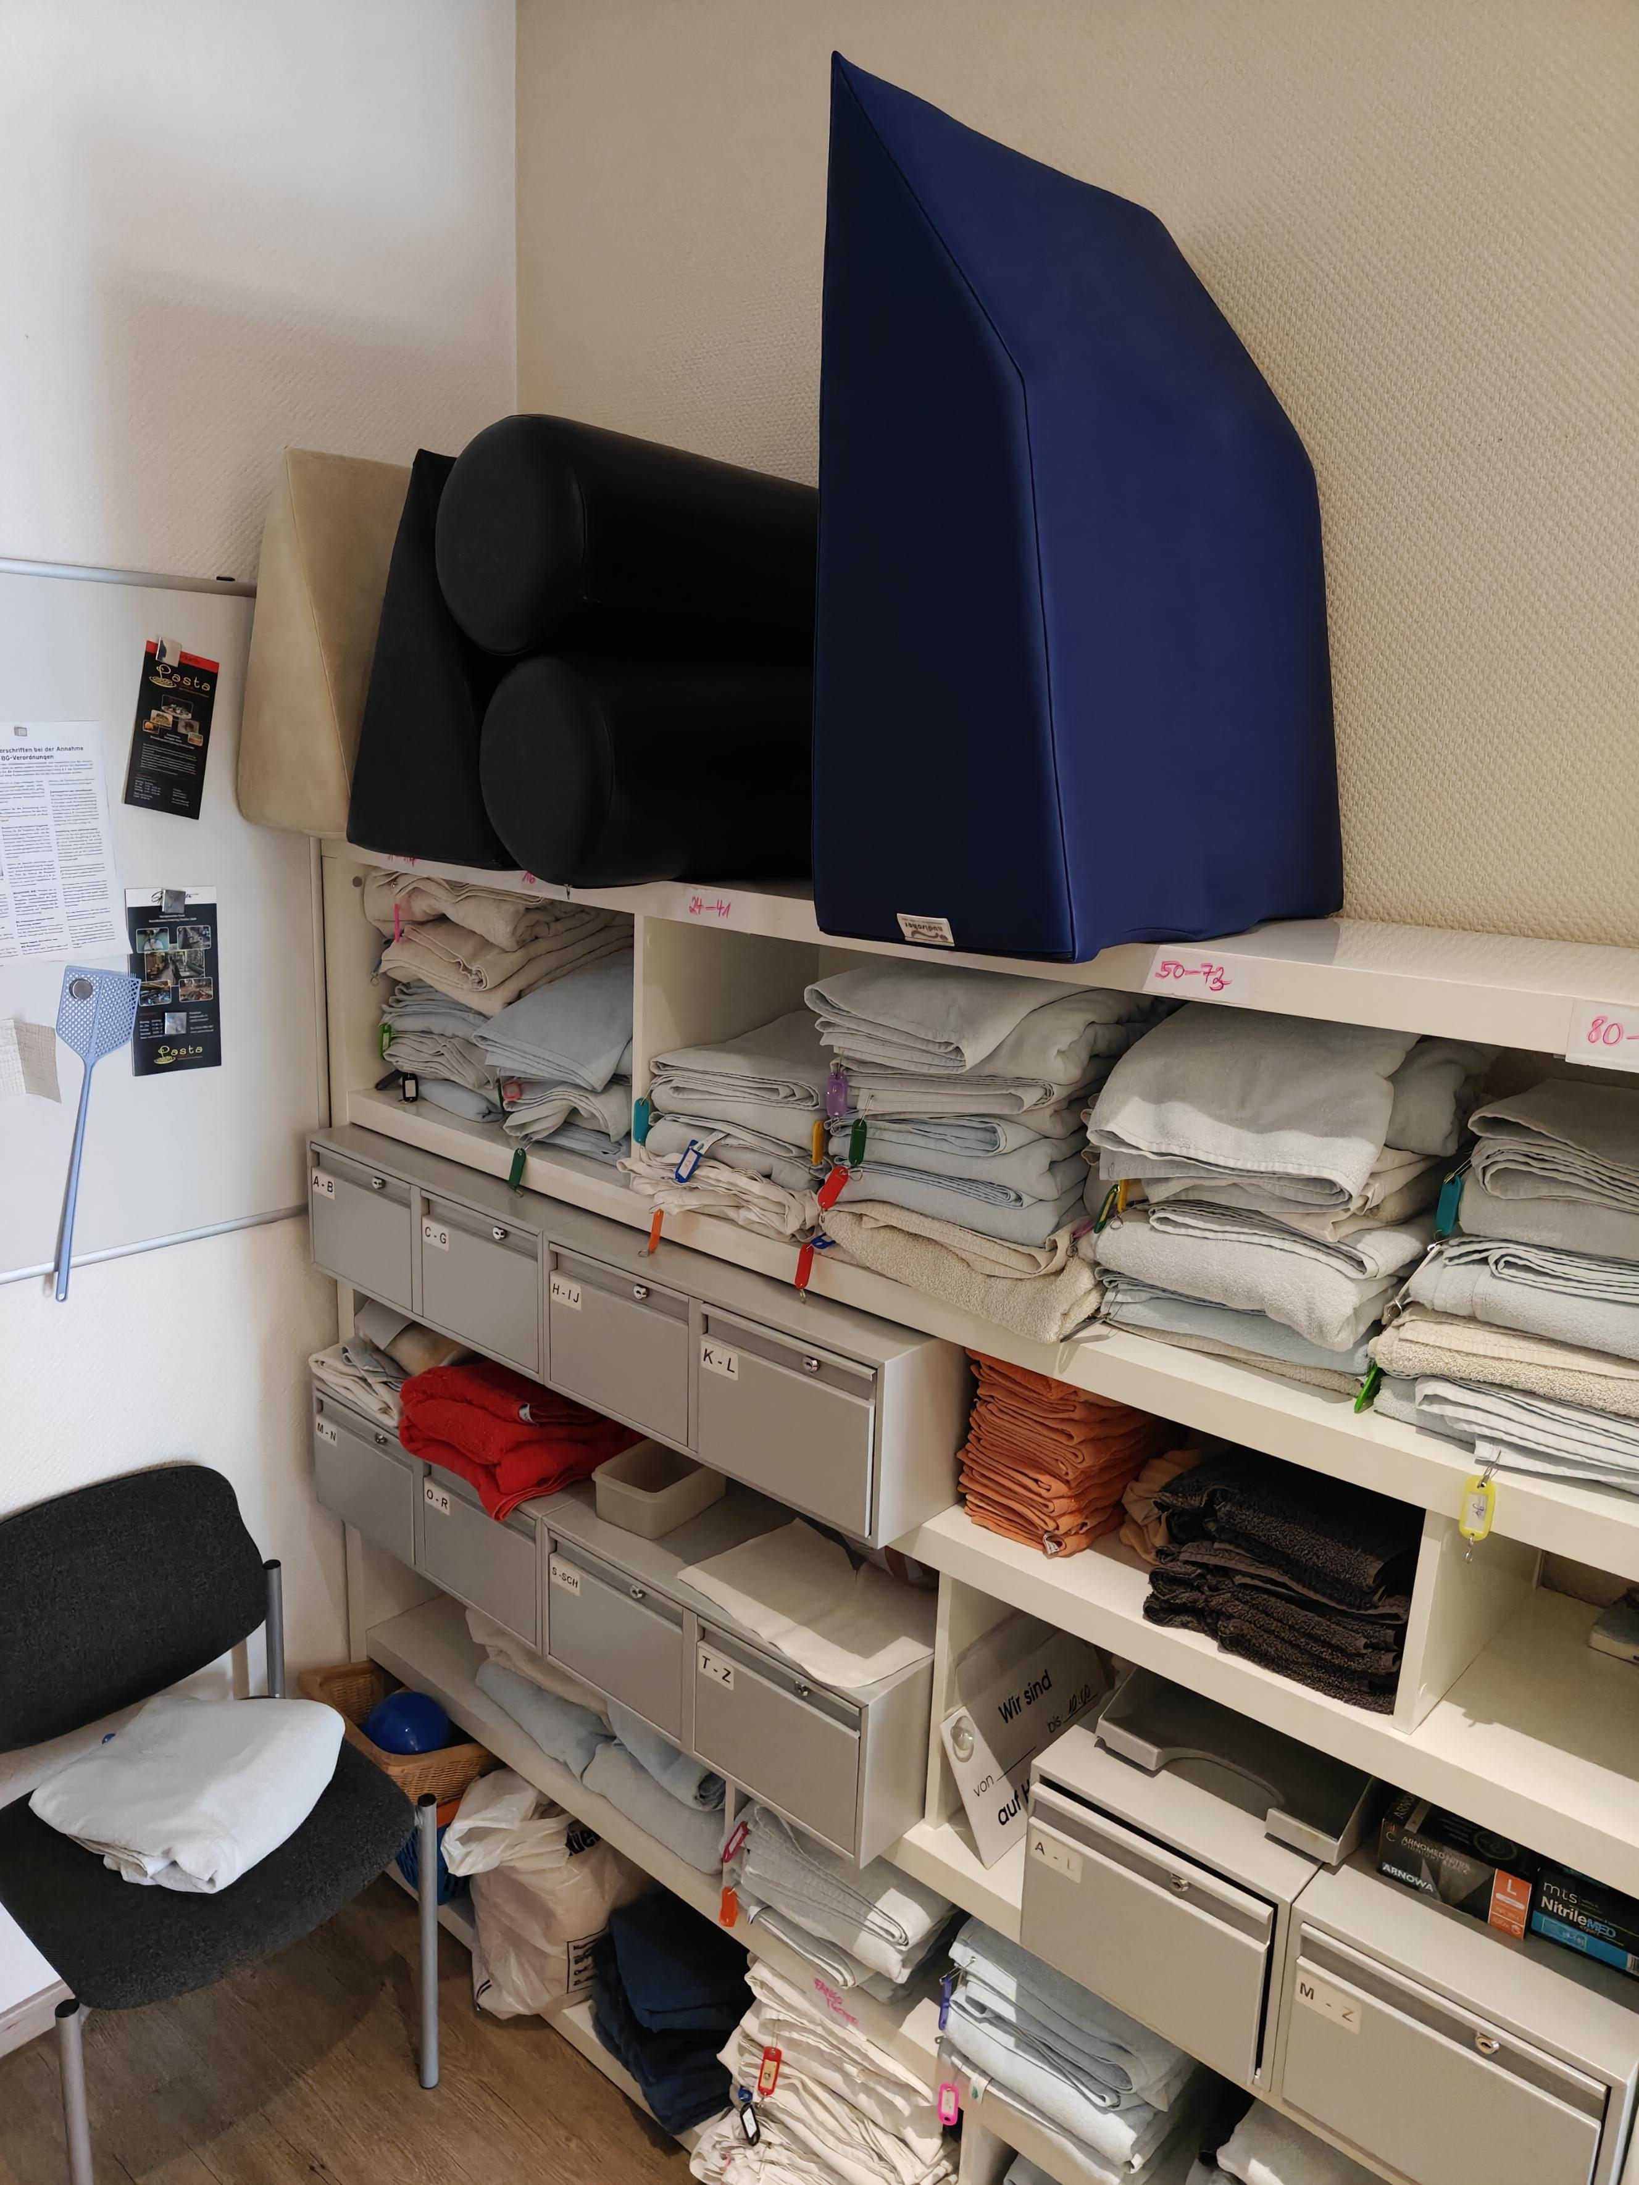
Мої обов’язки під час практики
Під час проходження практики я виконував такі завдання:
Ознайомлення з організацією роботи клініки та веденням документації.
Спостереження за роботою фізіотерапевтів та асистування під час проведення процедур.
Проведення масажу та мануальної терапії під керівництвом наставника.
Допомога у виконанні вправ для реабілітації пацієнтів після інсульту, травм та інших патологій.

Slide 5
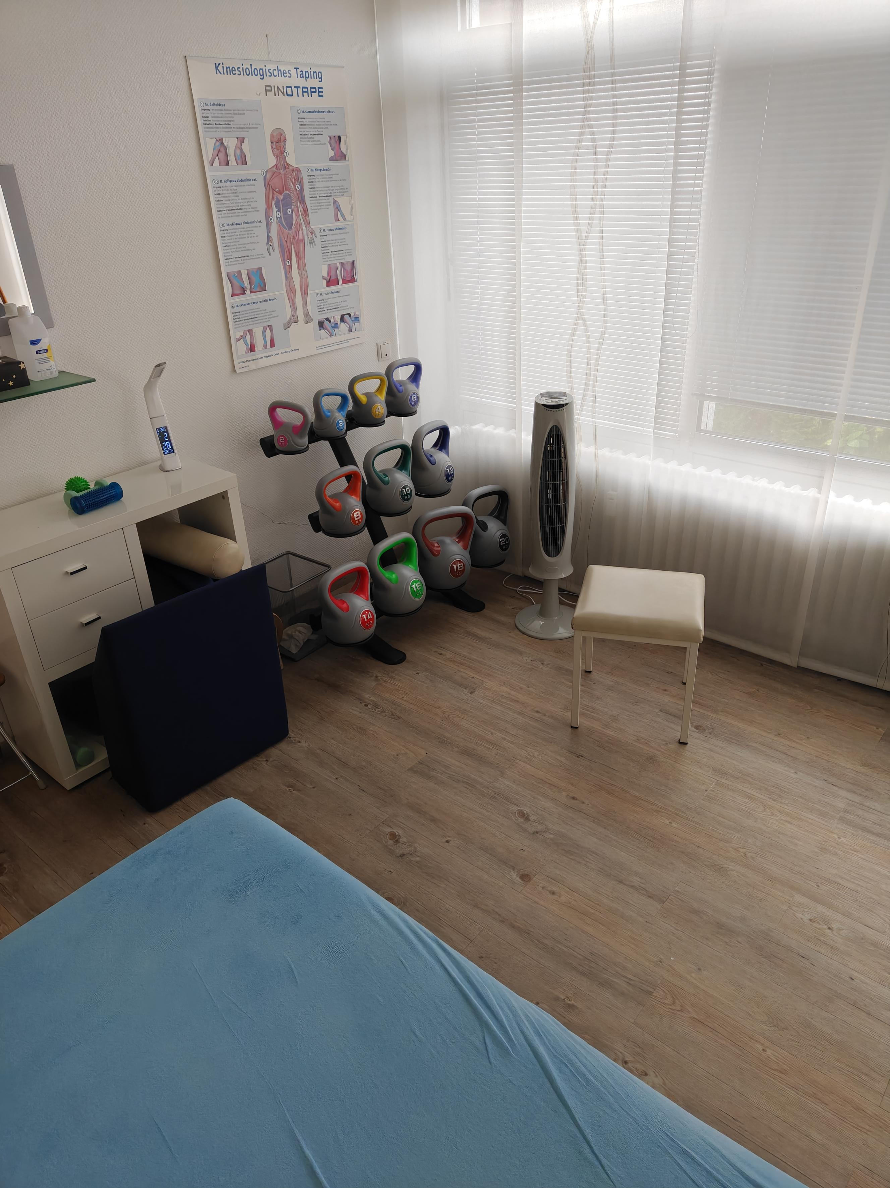
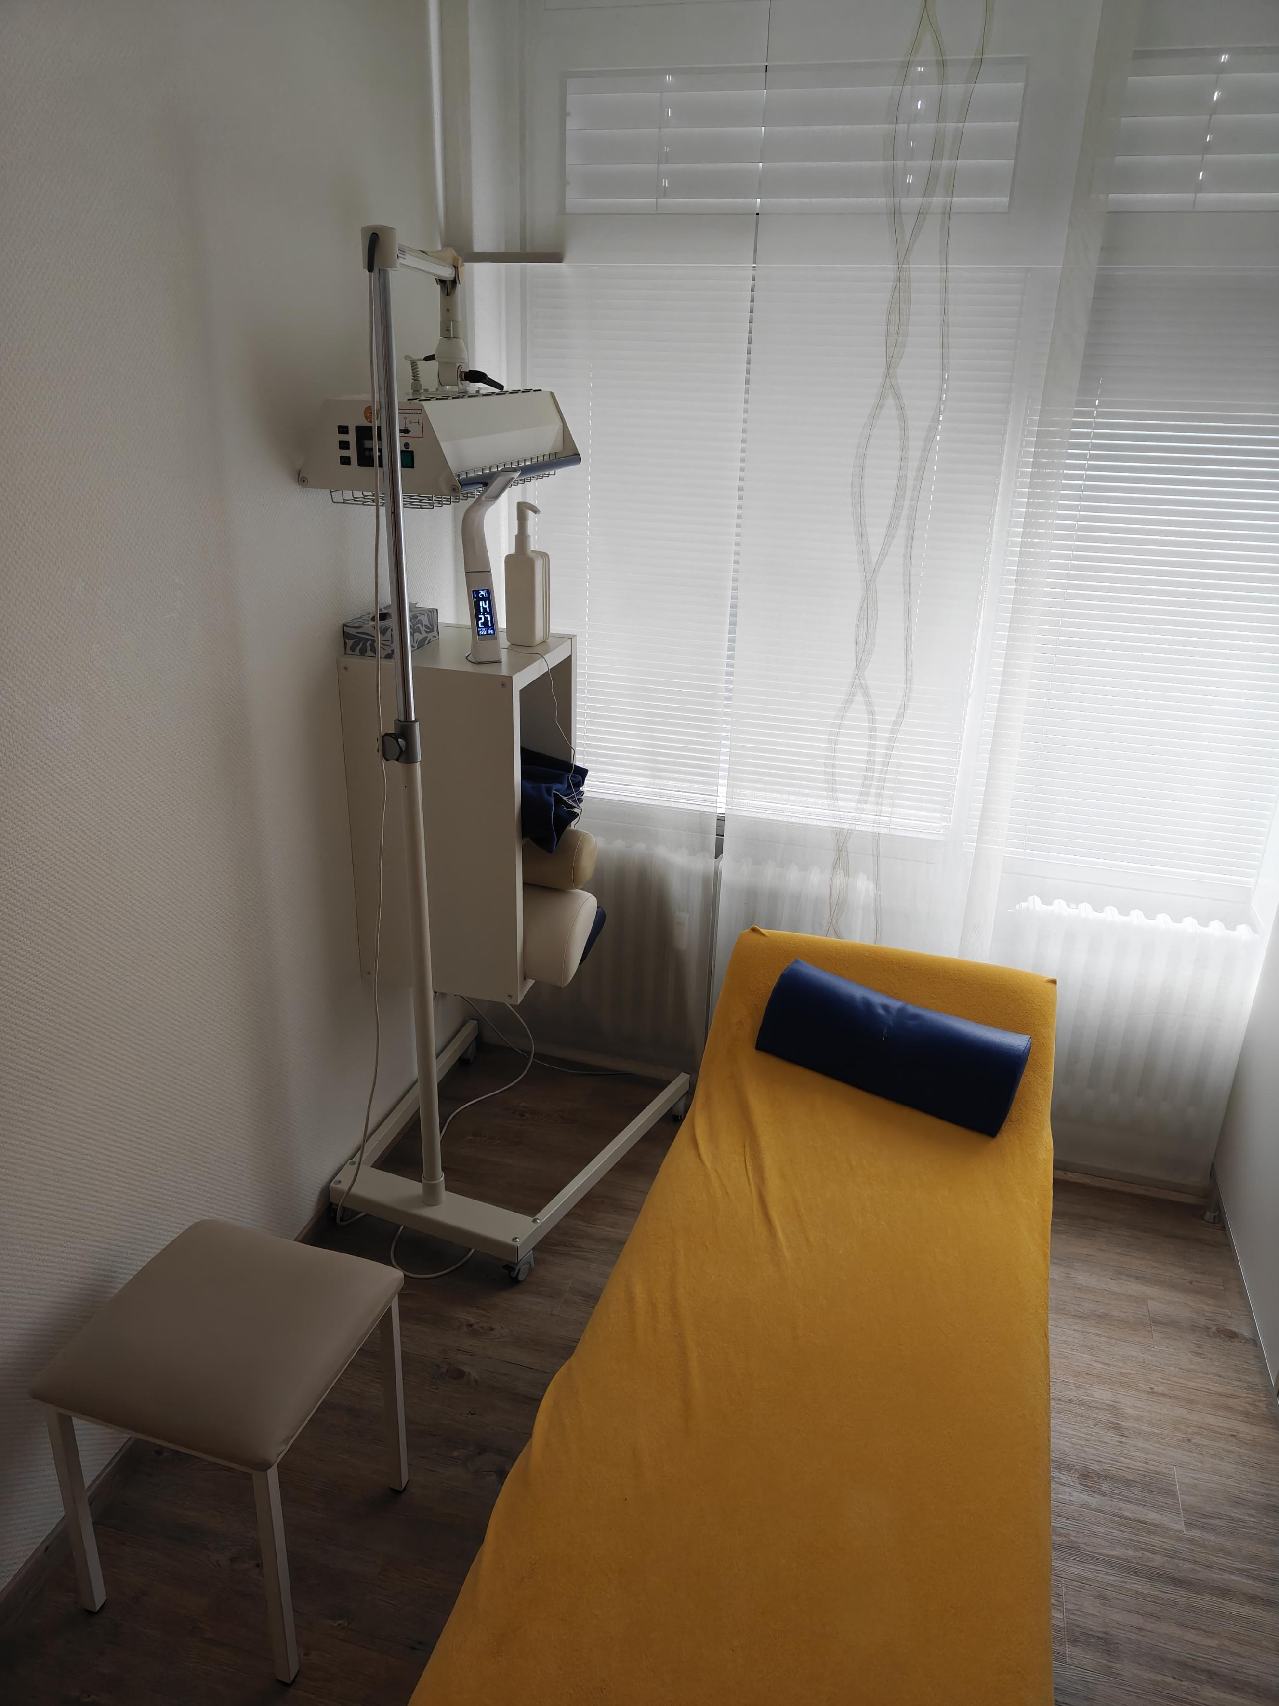
Отриманні навички та досвід
Покращив навички комунікації з пацієнтами різного віку.
Отримав практичний досвід у застосуванні методів європейської реабілітації.
Ознайомився з особливостями складання індивідуальних реабілітаційних програм.
Навчився працювати з сучасним фізіотерапевтичним обладнанням.
Розвинув навички командної роботи у міждисциплінарному середовищі.

Slide 6
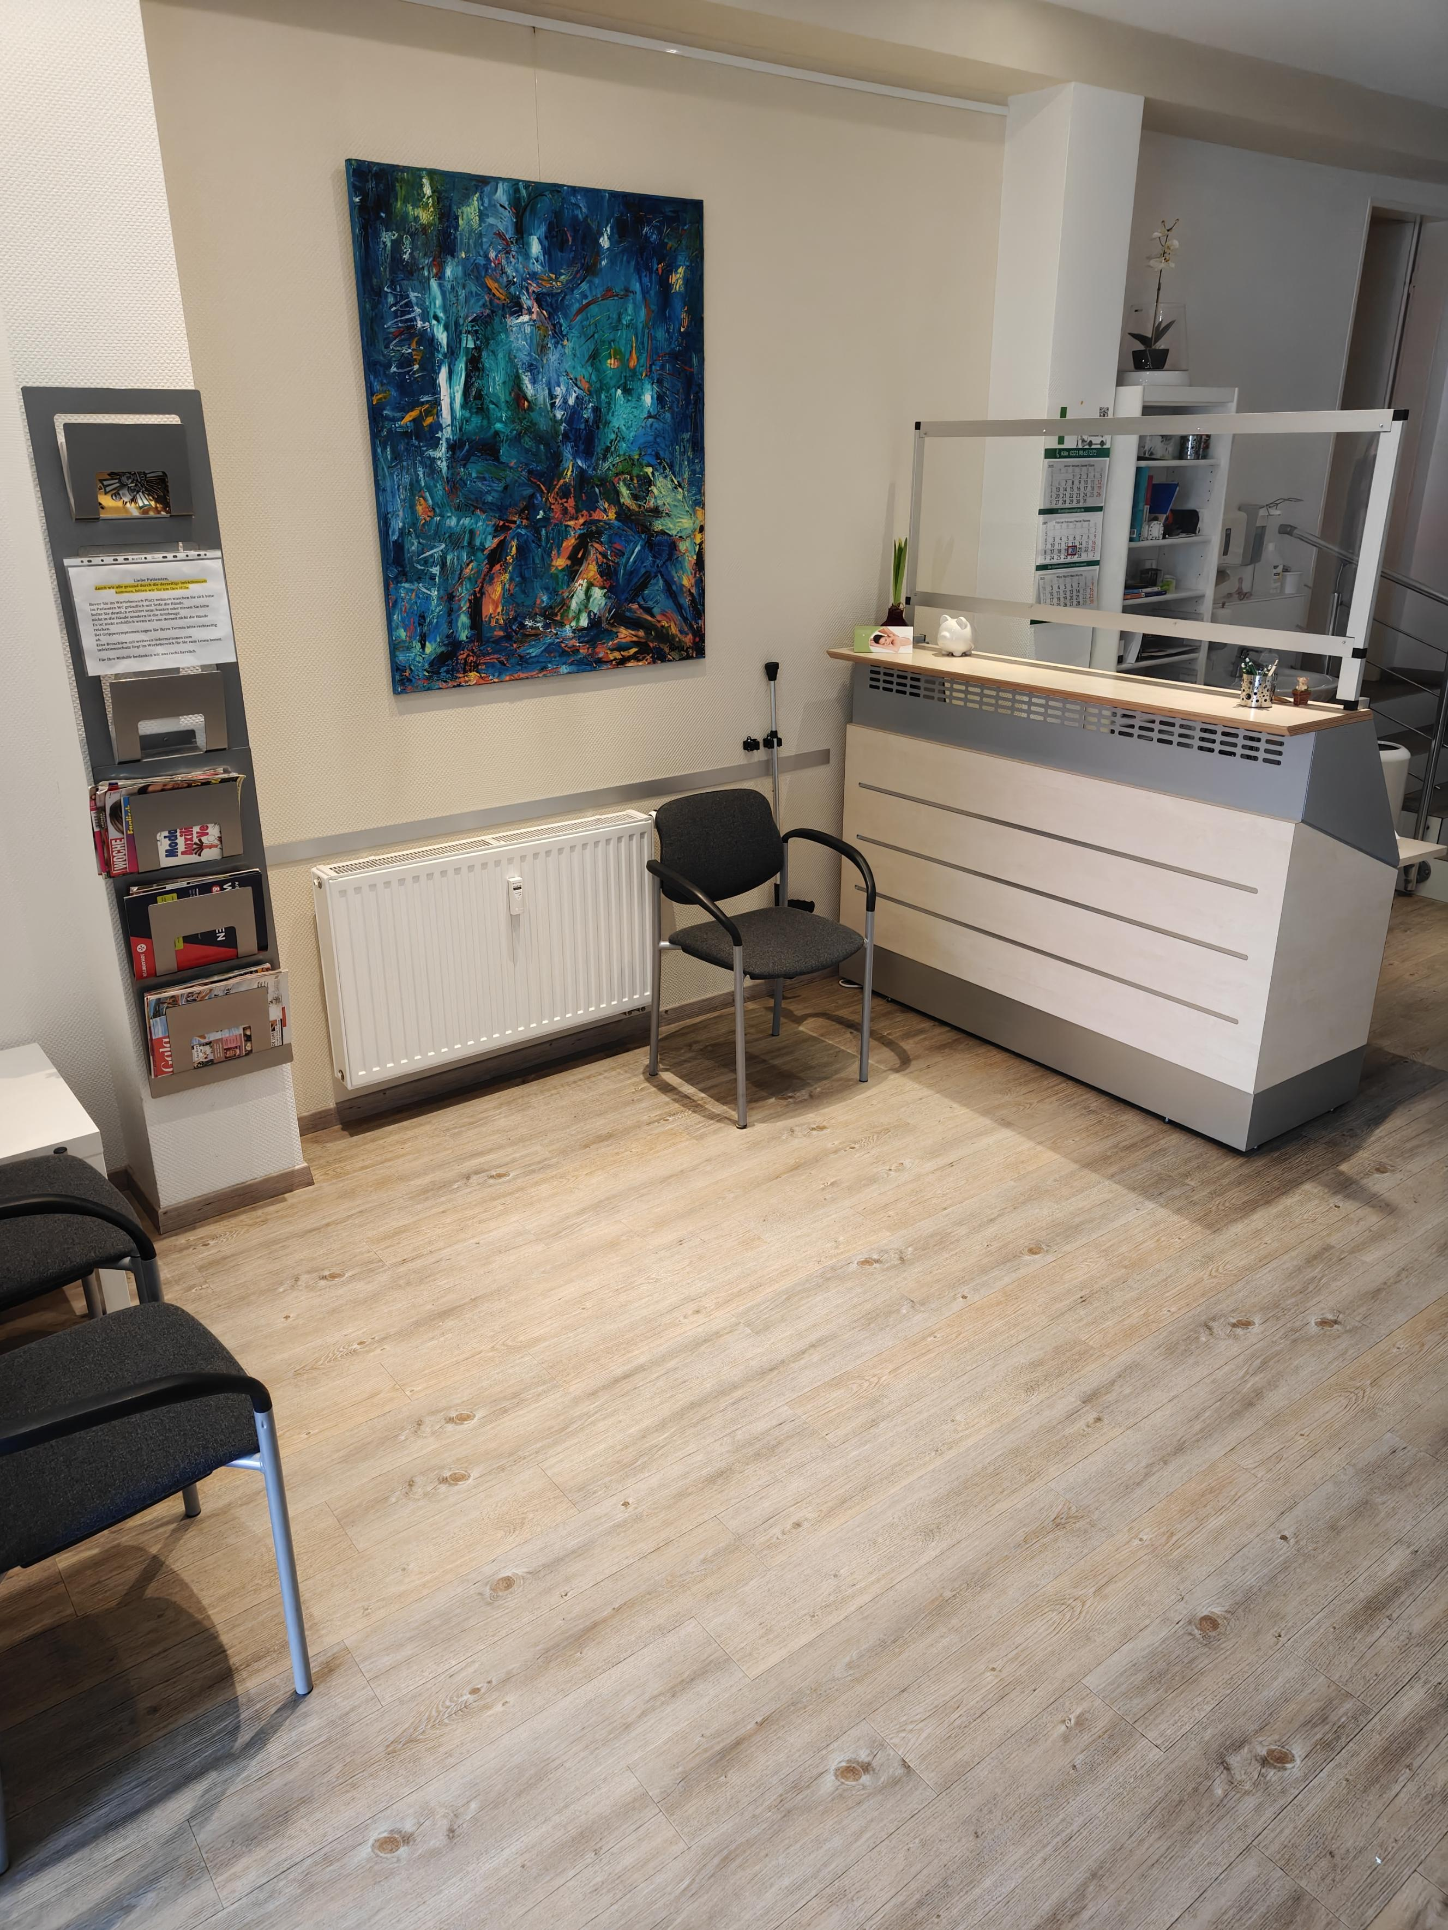
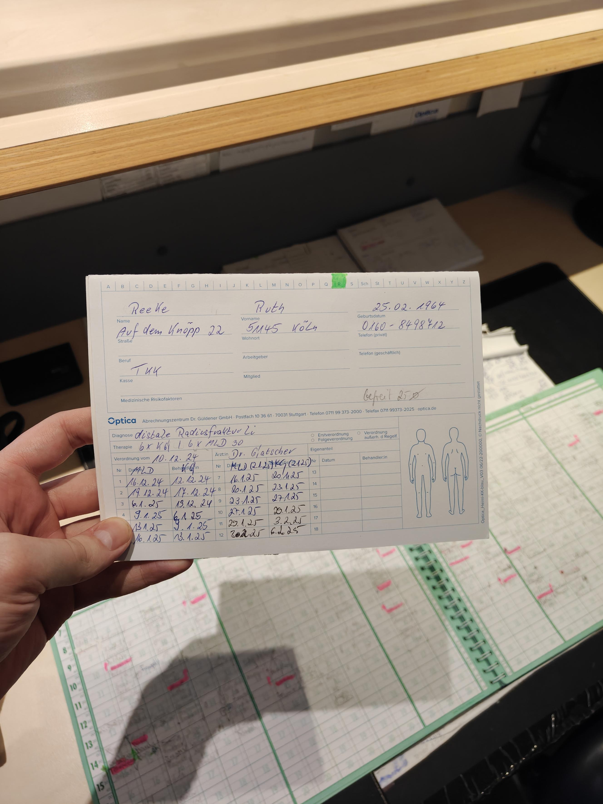
Висновок
Проходження клінічної практики в Praxis für Physiotherapie "Fuchs" було цінним досвідом, який дозволив мені розширити професійні знання та покращити практичні навички. Робота у клініці допомогла зрозуміти важливість комплексного підходу до реабілітації та необхідність постійного професійного розвитку. Отриманий досвід буде корисним у моїй подальшій кар'єрі фізичного терапевта.

Slide 7
Дякую за увагу

